Slide 1
Les données en C++

Slide 2
Notion de donnée
Une donnée (on utilise aussi le terme « objet » au sens bas niveau) est une zone mémoire réservée d’une certaine taille que l'on peut manipuler.
La taille d’une donnée est le nombre d’unités mémoires utilisées par cette donnée. Une unité mémoire est le bloc de bits le plus petit qui peut être réservé (alloué). En C++, le nombre de bits utilisés pour une unité mémoire est égale au nombre de bits pour coder une donnée de type char : 8 bits (généralement) ou plus.
Une donnée est caractérisée par un type et une adresse.
L’adresse d’une donnée est un nombre entier qui désigne la localisation de la première unité mémoire de la donnée.
Le type permet d'interpréter (utiliser) la donnée et définit sa taille (le nombre d’unités mémoire prises par la donnée).
Une donnée est accessible au travers du ou des identificateurs qui la « représente » directement ou indirectement.

Slide 3
Variable / Identificateur
Une variable est une donnée munie d’un identificateur au travers duquel on peut accéder directement à la donnée.
Une variable est caractérisée par sa classe de mémorisation qui détermine sa visibilité (portée) et la durée de vie de la donnée associée à l’identificateur.

Slide 4
Portée d’une variable
Une variable n'est visible qu'à partir de la ligne où elle a été déclarée.
Ensuite, la portée peut être
locale à un bloc
limitée à une unité de compilation
illimitée

Slide 5
Variables locales
Une variable déclarée à l'intérieur d'un bloc est visible dans tout ce bloc, et dans tous les blocs créés à l'intérieur de ce bloc.
Elle n'est pas visible en dehors de ce bloc.
Une variable définie à l’intérieur d’un bloc est dite locale à ce bloc.
Un paramètre d'une fonction est une variable locale à cette fonction.

Slide 6
Masquage de variables
Une déclaration d'un identificateur dans un bloc peut en masquer une autre située dans le bloc conteneur.
Il est possible de faire référence à un nom global masqué en utilisant « :: ».
Il n'existe aucun moyen de faire référence à un nom local masqué.

Slide 7
Classes de mémorisation d’une variable
variables automatiques (auto) : variables internes à un bloc, elles sont détruites lorsque l'on quitte le bloc.
variables de registres (register) : variables automatiques mémorisées (si possible) dans les registres rapides de la machine.
variables statiques (static) : variables internes à un bloc, mais conservant leurs valeurs jusqu'au moment où l'on est de retour dans ce bloc.
Les variables sont automatiques par défaut (si la classe de mémorisation n’est pas indiquée).
variables externes à tout bloc (dites globales) : ces variables existent et conservent leur valeur pendant l'exécution du programme complet. Elles peuvent être utilisées pour communiquer entre deux fonctions, même dans le cas de fonctions compilées séparément.

Slide 8
Données, mémoire et durée de vie
Le C++ utilise 3 segments mémoire pour stocker les données.
Le segment statique (static), sur lequel les variables globales et statiques du programme sont chargées avant l’exécution du programme. Leur durée de vie est celle du programme.
La pile (stack) sur laquelle sont empilés les cadres des appels de fonction. Les variables locales non statiques des fonctions sont allouées et désallouées automatiquement sur ce segment (variables automatiques). Leur vie commence à leur définition et dure jusqu’à la fin du bloc auquel elle appartiennent.
Le tas (heap) sur lequel sont allouées les données dynamiques. Ces données sont allouées et désallouées explicitement par le programmeur. Leur durée de vie est donc contrôlée finement par le programmeur.

Slide 9
Durée de vie d’une variable automatique
Sauf indication, un objet défini dans une fonction est alloué au moment de sa définition et désalloué lorsque son nom sort de la portée courante.
Il s'agit d'un objet automatique.
S’il existe un initialisateur, la variable locale est initialisée lors de sa définition.
L’allocation, l’éventuelle initialisation et la désallocation d’une telle variable se produisent lors de chaque appel de la fonction. Chacun de ces appels gère sa propre variable.

Slide 10
Variables définies en dehors d’une fonction
Une variable déclarée en dehors de toute fonction est visible dans tout le fichier où elle a été déclarée.
Quand elle est définie en dehors de tout namespace, une telle variable est dite globale.
Une variable définie sans initialisateur dans la portée globale ou d’un namespace est initialisée par défaut (au contraire des variables locales et des données créées sur le tas).
Si une telle variable est précédée du mot clé extern, il s’agit d’une simple déclaration et non d’une définition. Cette déclaration ne doit pas avoir d’initialisateur. Une variable avec une exacte correspondance de type doit être définie dans une autre unité de traduction.

Slide 11
Durée de vie d’une variable statique
Si une variable locale est déclarée static, un unique objet, alloué sur le segment statique, sera représenté cette variable pour l'ensemble des appels de la fonction.
Exactement une initialisation (même s’il n’existe pas d’initialisateur) aura lieu à la première exécution de la définition.
Les objets déclarés dans une portée globale ou de namespace, ainsi que les variables statiques déclarées dans les fonctions ou les classes, sont créés et initialisés une seule fois et leur existence s'achève à la fin du programme.

Slide 12
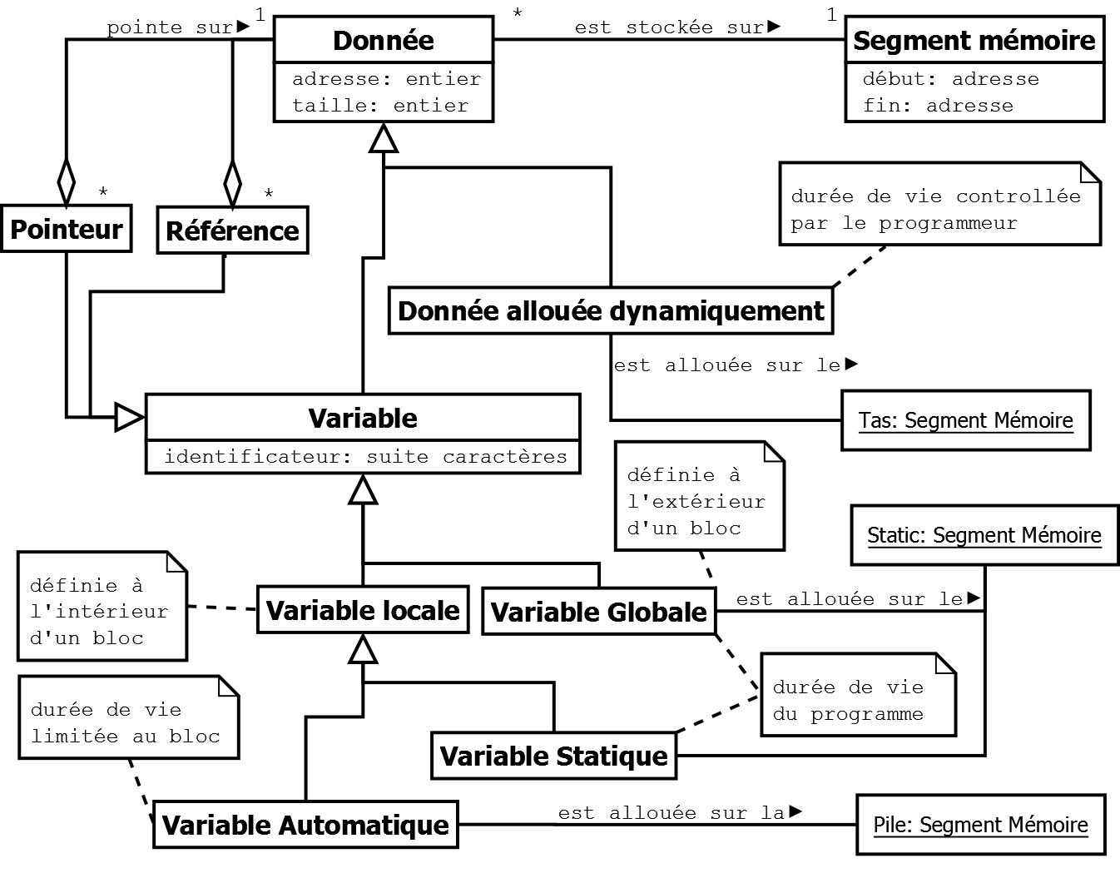

Slide 13
La taille des données
La taille des données C++ s'exprime sous la forme de multiples de la taille d'une donnée de type char. Cette dernière est donc par définition de 1.
sizeof(T) renvoie la taille d'une donnée de type T.
sizeof(e) renvoie la taille de la valeur issue de l’expression e.

Slide 14
Variables constantes : const
Le mot clé const utilisé lors de la déclaration déclare une variable comme constante.
Une constante ne peut pas être affectée, mais il est obligatoire de l’ initialiser :
const double p=3.14*n; // où n est connue dans la portée
La déclaration d’une variable avec const garantit que sa valeur ne sera pas changée dans les limites de sa portée.
const fait partie du type de la variable : au lieu de spécifier la façon dont la constante doit être allouée, il restreint les possibilités d'utilisation d'un objet.
Lorsque l'on utilise const avec une variable globale, sa portée est limitée au fichier source (on ne peut pas les utiliser dans un autre fichier source en utilisant extern) et ceci afin de pouvoir les utiliser à la place des #define.

Slide 15
Notion d’expression
Une expression est une instruction qui a une valeur et un type. Elle peut prendre une des formes suivantes :
nomVariable // une variable est une expression
une littérale // une constante
operator expression /* un opérateur unaire suivi d’une expression */
expr1 operator expr2 /* 2 expressions séparées par un opérateur binaire */
expr1 ? expr2 : expr3 /* 3 expressions séparées par l’opérateur ternaire ?: */
nomFonction(arg1,...,argk); // un appel de fonction où arg1, …, argk sont des expressions
Une expression est évaluée afin d’en calculer la valeur.
Toute expression C++ est soit une lvalue, soit une rvalue.

Slide 16
lvalue
Une lvalue est une expression qui permet d’accéder à une donnée.
Ce peut être un identificateur (accesseur direct) de la donnée elle-même dans le cas d’une variable.
Ce peut être une expression plus complexe (accesseur indirect) qui désigne la donnée au moyen d’un déréférencement d’une adresse : si E est une expression de type pointeur, *E est une lvalue qui permet d’accéder à la donnée pointée par E.
Puisqu’une lvalue désigne une donnée en mémoire, elle peut toujours être précédée de l’opérateur & pour obtenir son adresse.
Une lvalue fait référence à un objet qui persiste au-delà d'une expression.
La signification de lvalue était à l'origine "quelque chose que l'on peut placer à gauche de l'opérateur d'affectation (operator=) (ce qui n’est plus vrai maintenant).
Toutes les variables, y compris les variables non modifiables (const), sont des lvalues.

Slide 17
rvalue
Une rvalue est une valeur temporaire qui n'est pas persistante au-delà de l'expression dont elle est issue.
Une rvalue ne peut apparaître qu’à droite de l’opérateur d’affectation operator=.
On ne peut lui appliquer l’opérateur &.
int x=4, y=6; // x et y sont des lvalues
x=x*y; // x*y n’est pas une lvalue
x*y=8; // erreur
&(x*y); // erreur

